Slide 1
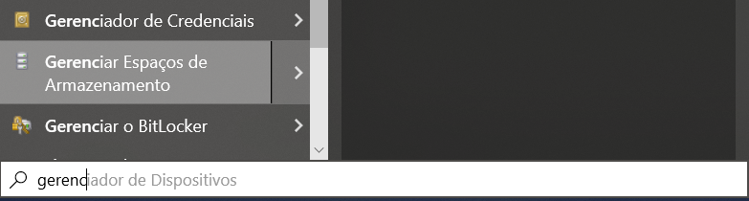

Slide 2
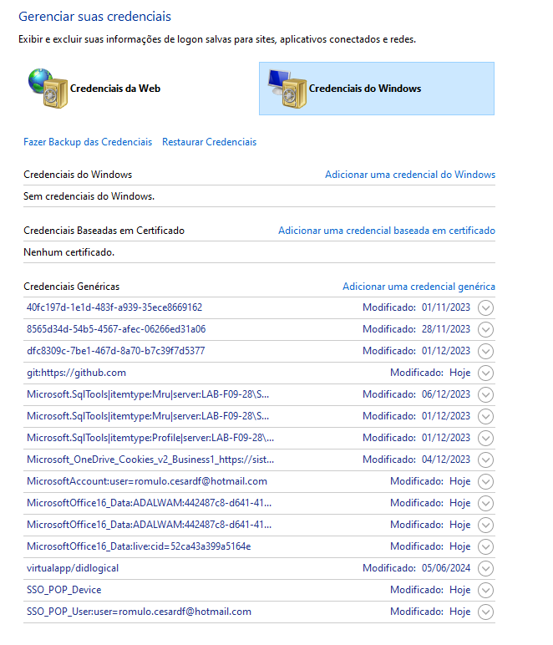

Slide 3
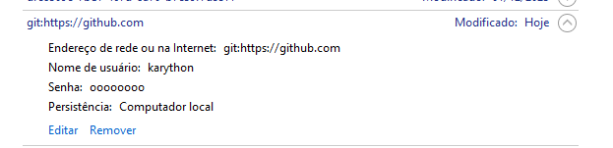

Slide 4
Para criar um novo repositório, primeiro irei abrir um terminal.
Em seguida passo o seguinte comando.

Slide 5
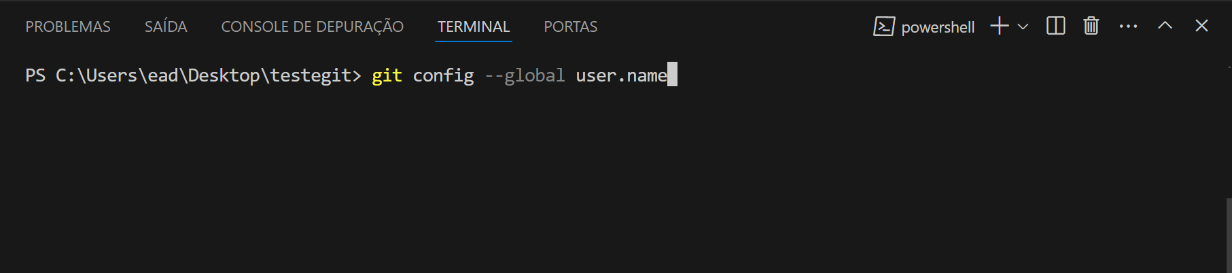
Adicionando minhas credenciais
Cadastrando e-mail GitHub
Cadastrando nome de usuário GitHub

Slide 6
Em seguida vamos conectar o repositório local com o repositório remoto
Assim que criamos o repositório no github ele nos da esse comando para conectarmos os repositórios

Slide 7
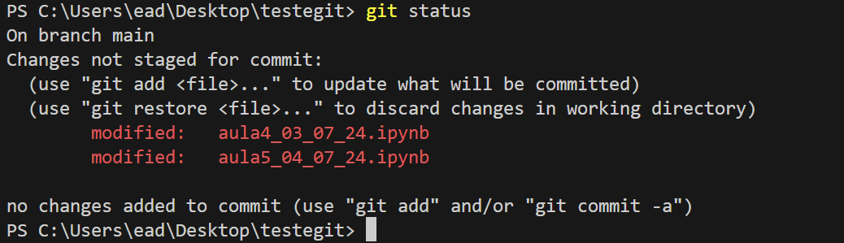
Em seguida, vou usar o comando git status para verificar o estado do projeto.
- No exemplo abaixo, o que está de vermelho não foi adicionado no repositório.

Slide 8
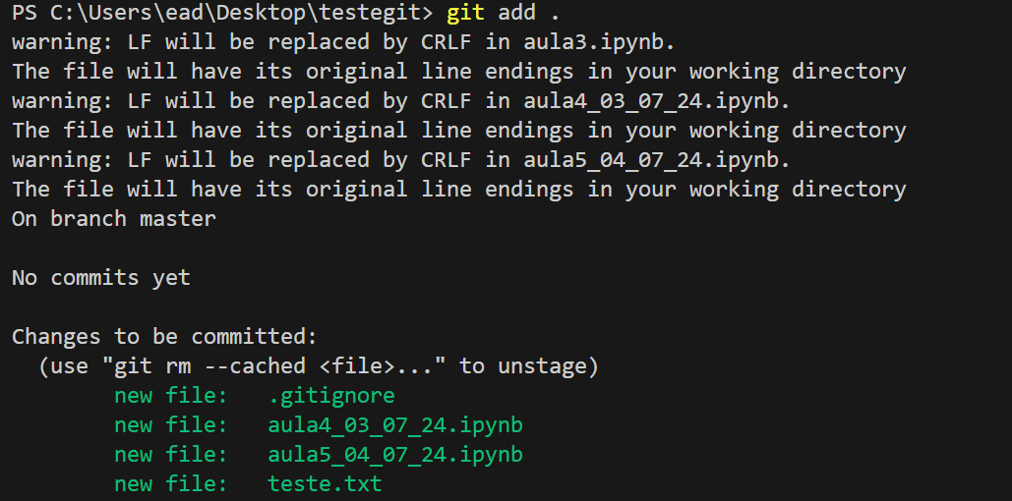
Em seguida, o comando git add . Para adicionar todos os arquivos, para que eles sejam comitados (salvos no repositório)

Slide 9
git commit –m “identificação do commit”
Para salvar uma versão do meu repositório

Slide 10
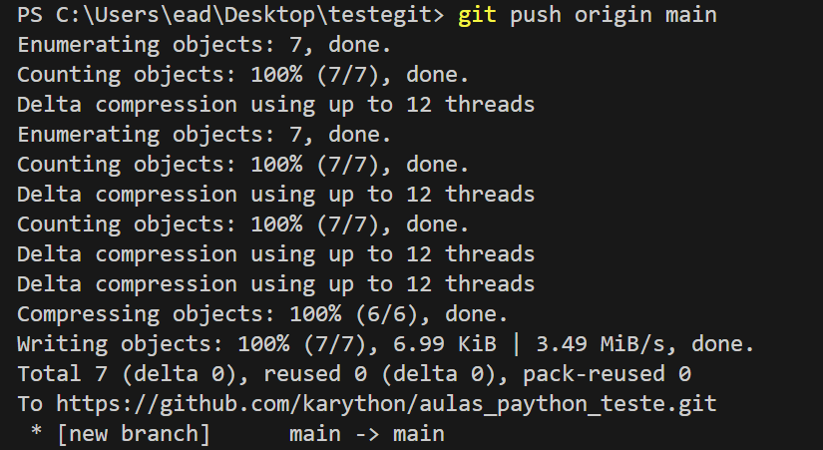
Por fim faremos o git push para subir os arquivos que estão no repositório local para o repositório remoto.

